Slide 1

Familia Vicentina de El Salvador
F A V I S A L

Slide 2
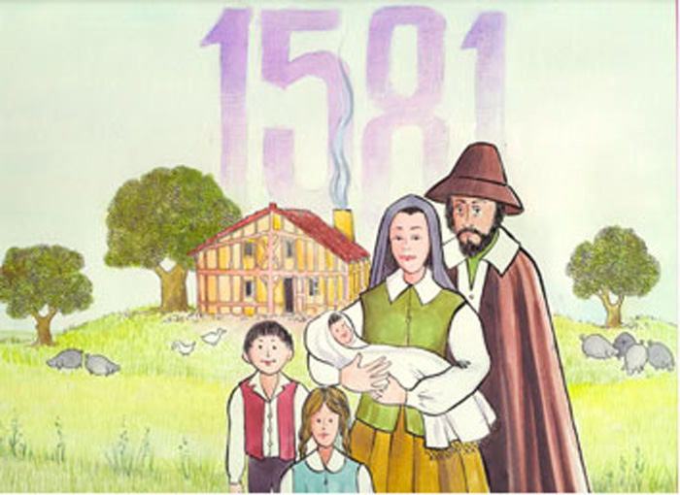
Nació en Abril de 1580, en la granja de Ranquines, cerca de Dax, suroeste de Francia, siendo el 3º de seis hermanos

Slide 3

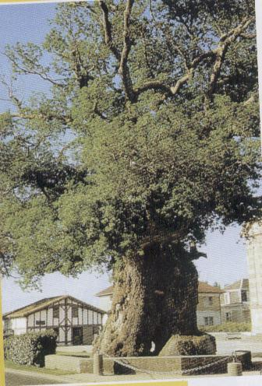
En el lugar de nacimiento, conocido hoy como
“Berceau de Saint Vicent de Paul”,
se levanta una modesta construcción de ladrillos y vigas de madera, muy parecida a la casa en que nació.

Slide 4
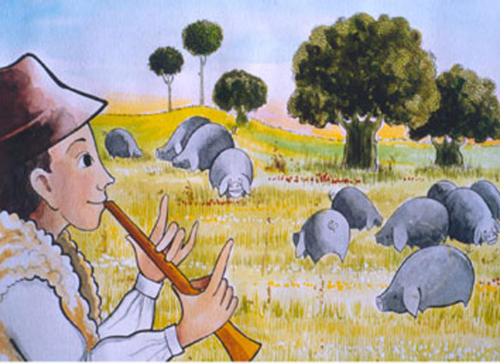
La modesta condición de su familia hizo que tuviese que trabajar desde temprana edad, cuidando ovejas y cerdos

Slide 5



Pronto
dio muestras de una
mente despierta y soñadora
Por lo que su padre,
Juan de Paúl,
pensó que su hijo tenía que estudiar, y sacar provecho a su inteligencia

Slide 6
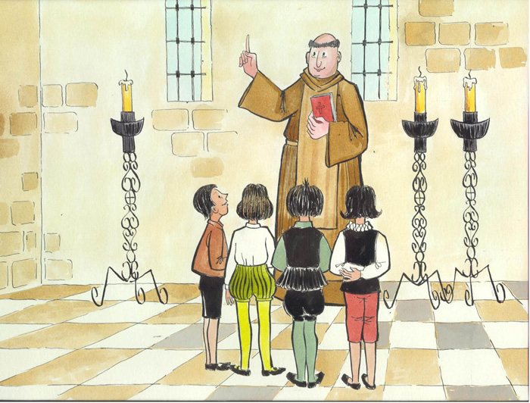
Fue enviado a los
14 años
a un
colegio de franciscanos en Dax,
a 5 kms de su casa.

Slide 7
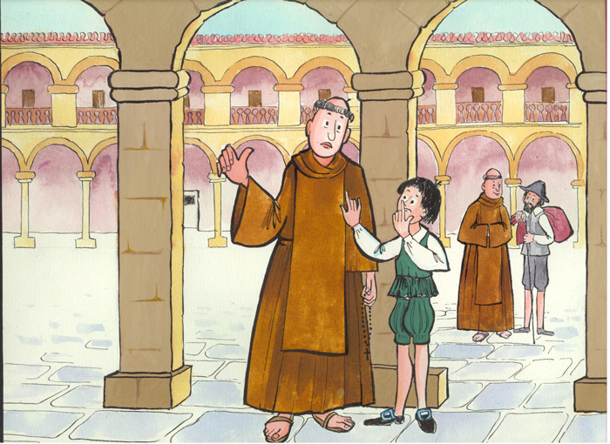
“Me avergonzaba reconocer a mi padre por ir mal trajeado y un poco cojo”
Tomó gusto por sus estudios, sintiéndose importante e incluso se avergonzaba de sus humildes orígenes.

Slide 8

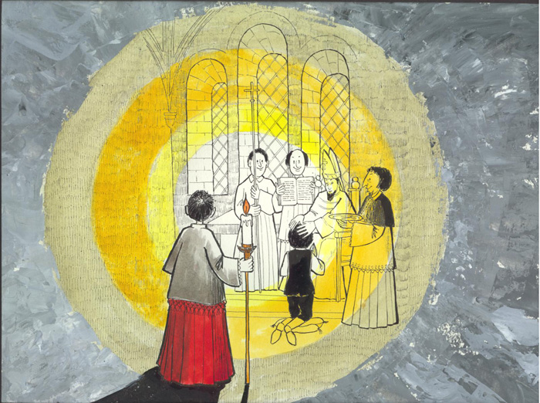
Después de los estudios primarios y secundarios en Dax, estudia filosofía y teología en Toulouse durante 7 años, así como algunos estudios en Zaragoza
Es ordenado sacerdote en 1600, a los 20 años, buscando una posición económica para ayudar a su familia, ya que su padre había muerto tres años atrás.

Slide 9
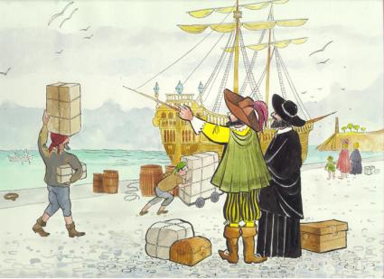
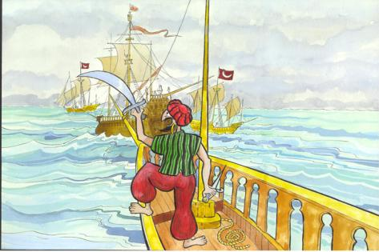
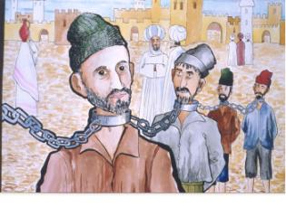
Entre 1605 y 1608 dicen que …………..
En 1606 (26 años) embarca en Marsella con destino a Narbona
El barco es apresado por los turcos
Fue vendido como esclavo en Túnez, estando al servicio de cuatro señores diferentes, hasta que escapó, en 1608 ( 28 años ) que volvió a Francia, concretamente a París

Slide 10
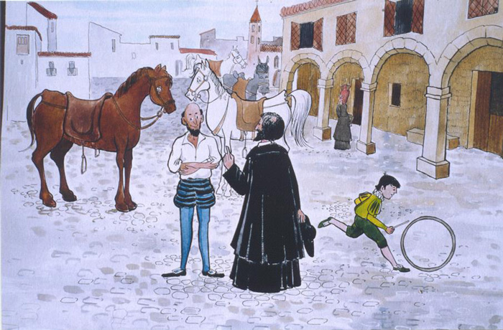
En los siguientes 20 años, primero fue párroco de Clichy la Garenne , habitada sobretodo por hortelanos y después capellán de una familia aristocrática, la familia Gondi, emparentada con el arzobispo de París

Slide 11
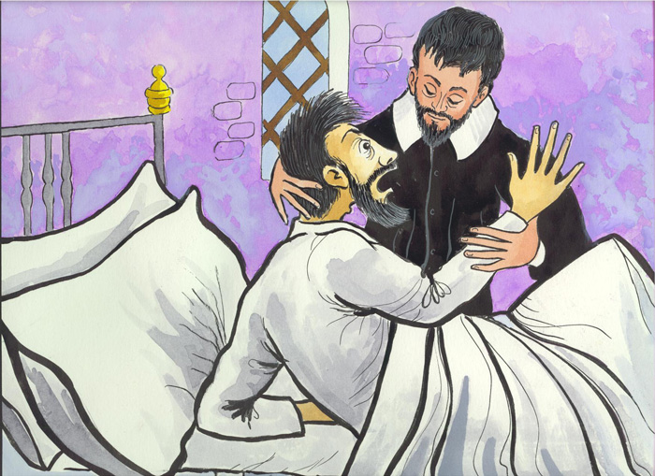
Llega a Folleville y allí confiesa a un hombre que tenía fama de buena persona. Al oir sus pecados tan graves, se da cuenta de la gran necesidad que tienen los pobres de una atención pastoral.

Slide 12
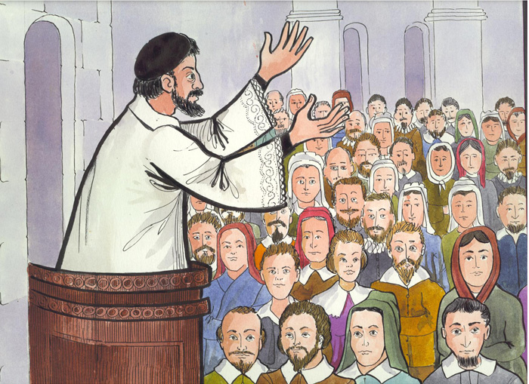
A raíz de esa confesión el 25 de enero, fiesta de la Conversión de San Pablo, predicó en Folleville, proponiendo a los fieles la importancia del sacramento del Perdón, de una confesión general de sus vidas, esto fue el origen de “la Congregación de la Misión”, instituida para dar misiones populares y trabajar en la formación del clero de Francia y otros paises.

Slide 13
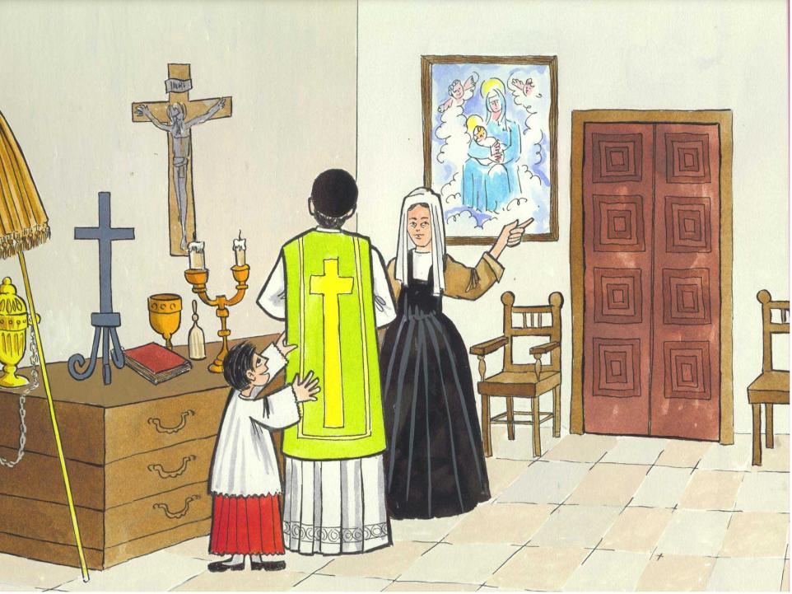
San Vicente nos relata que el 20 de agosto de 1617
en Chatillón-les-Domes…
“Mientras me revestía para la Santa Misa,
vinieron a decirme
que en una casa apartada
toda la familia estaba muy enferma,
en estado de
necesidad indescriptible”
Fue el principio de su gran obra, la organización de la caridad

Slide 14
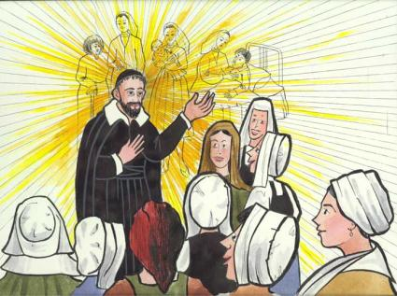
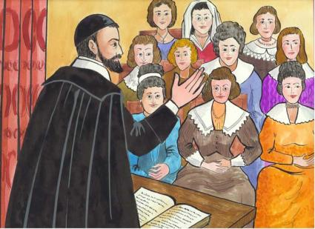
El 23 de Agosto de 1617…
…lee ante un grupo de mujeres, cuyos corazones se habían visto afectados, igual que el de S. Vicente por aquella miseria, un texto que constituía un programa de ayuda a los enfermos, sentando la base de las demás organizaciones de caridad que vendrían después…
El 8 de diciembre de 1617 se presenta
la organización de la primera Cofradía de la Caridad.

